Slide 1
11. LES NOMBRES JUSQU’À 20 Connaitre les doubles et les moitiés
Notes:
Aujourd’hui, nous allons revoir les doubles et les moitiés que vous avez déjà appris au CP, en faisant le lien avec les nombres pairs et impairs.

Slide 2
Notes:
Nous allons d’abord revoir les doubles. Qu’est-ce que le double d’un nombre ?
→ C’est la somme de deux nombres identiques. Par exemple : le double de 8, c’est 8 et encore 8.
Rappeler que les doubles doivent être connus par cœur, mais que si ce n’est pas encore le cas, les élèves peuvent utiliser les différentes stratégies connues.

Slide 3
Notes:
Écrivez sur votre ardoise le double de 5.
Interroger un élève ayant répondu rapidementet le féliciter d’avoir mémorisé les doubles.

Slide 4
Notes:
Même démarche.
Faire remarquer qu’ici, le double est écrit sous la forme d’une somme de deux nombres identiques.

Slide 7
Notes:
Depuis le début de l’année, sur les plasti-fiches, nous nous entrainons à déterminer si un nombre est pair ou impair et nous calculons la moitié des nombres uniquement quand ils sont pairs. Nous allons revoir cela plus précisément aujourd’hui.
Comment faites-vous pour savoir si un nombre est pair ou impair ? Faire verbaliser la stratégie utilisée pendant le rituel à ce stade de l’année : on groupe les bâtonnets par deux.
Si les bâtonnets sont tous groupés par deux, comme les élèves dans le rang, alors le nombre est pair. Si il y a un bâtonnet tout seul, le nombre est impair.
Aujourd’hui, nous allons travailler avec des jetons. Vous allez vous en servir pour déterminer si le nombre demandé est pair ou impair.

Slide 8
Notes:
Est-ce que 7 est pair ou impair ? Prenez vos jetons. Laisser 1 minute, puis interroger un élève en lui demandant de justifier sa réponse.

Slide 9
Notes:
Je vais vous montrer une façon d’organiser vos jetons sur votre ardoise. D’abord, il faut tracer un trait pour séparer l’ardoise en deux, puis positionner les jetons deux par deux, en mettant un jeton de chaque côté du trait.

Slide 10
Notes:
Comme ceci. Puis, je continue avec le reste des jetons.

Slide 12
Notes:
Ici, on voit qu’un jeton est seul.

Slide 13
Notes:
Donc le nombre 7 est impair.
Qu’est ce que la moitié d’un nombre ?
→ C’est quand on partage une quantité en deux parts égales. Comme une pomme coupée au milieu. La moitié, c’est une des deux parts.
Est-ce que je peux trouver la moitié de 7 jetons ?
→ Non, car il n’y a pas le même nombre de jetons dans les deux parties de l’ardoise.
Quand on a un nombre impair de jetons, on ne peut pas les partager en deux parts égales, car il reste un jeton tout seul. Alors que, quand on a un nombre pair de jetons, on peut les partager en deux parts égales, il ne reste aucun jeton tout seul.

Slide 14
Notes:
Même démarche avec 10 jetons.
Demander aux élèves de tracer le trait sur leur ardoise et de répartir les jetons deux par deux de chaque côté du trait. Passer dans les rangs pour observer et aider si besoin. Laisser 1 minute, puis interroger un élève en lui demandant de justifier sa réponse : 10 est pair car on peut grouper tous les jetons par 2. Procéder ensuite au placement des jetons en faisant défiler les diapositives.

Slide 15
Notes:
Je place deux jetons….

Slide 16
Notes:
Quatre…

Slide 17
Notes:
Six…

Slide 18
Notes:
Huit…

Slide 19
Notes:
Et dix ! Tous les jetons sont placés deux par deux, 10 est bien un nombre pair.

Slide 20
Notes:
Pouvez-vous dire maintenant quelle est la moitié de 10 ?

Slide 21
Notes:
→ On a partagé 10 en deux parties égales et il ne reste aucun jeton seul. La moitié, c’est une des deux parties. La moitié de 10, c’est 5.
On peut aussi se demander : 10, c’est le double de combien ? → 10, c’est le double de 5.
Si je connais les doubles par cœur, je peux retrouver rapidement la moitié.

Slide 22
Notes:
8, c’est un nombre pair ou impair ? → Un nombre pair.
Alors vous pouvez calculer la moitié de 8.
Lire les phrases à compléter et demander aux élèves d’écrire le résultat sur leur ardoise. Les encourager à se passer du matériel, mais laisser à tous la possibilité de manipuler si besoin. Interroger un élève en lui demandant d’expliquer sa procédure : - Je sais que 8, c’est le double de 4, alors 4 c’est la moitié de 8.
- Je connais par cœur la moitié de 8.
- J’ai utilisé les jetons et j’ai vu que la moitié de 8, c’était 4.

Slide 23
Notes:
Correction avec visualisation des jetons.

Slide 24
Notes:
Même démarche.

Slide 26
Notes:
Conclure : quand on connait par cœur les doubles, on retrouve facilement les moitiés.

Slide 27
Notes:
Écrivez sur votre ardoise le double de 9.
Interroger un élève et compléter.

Slide 28
Notes:
Maintenant, écrivez sur votre ardoise la moitié de 18.
Interroger un élève et lui demander de justifier sa réponse, puis compléter.

Slide 29
Notes:
Le double de 9, c’est 18 car 9 + 9 = 18. La moitié de 18, c’est 9 car si je partage 18 en deux parties égales, j’obtiens 9 et 9.

Slide 30
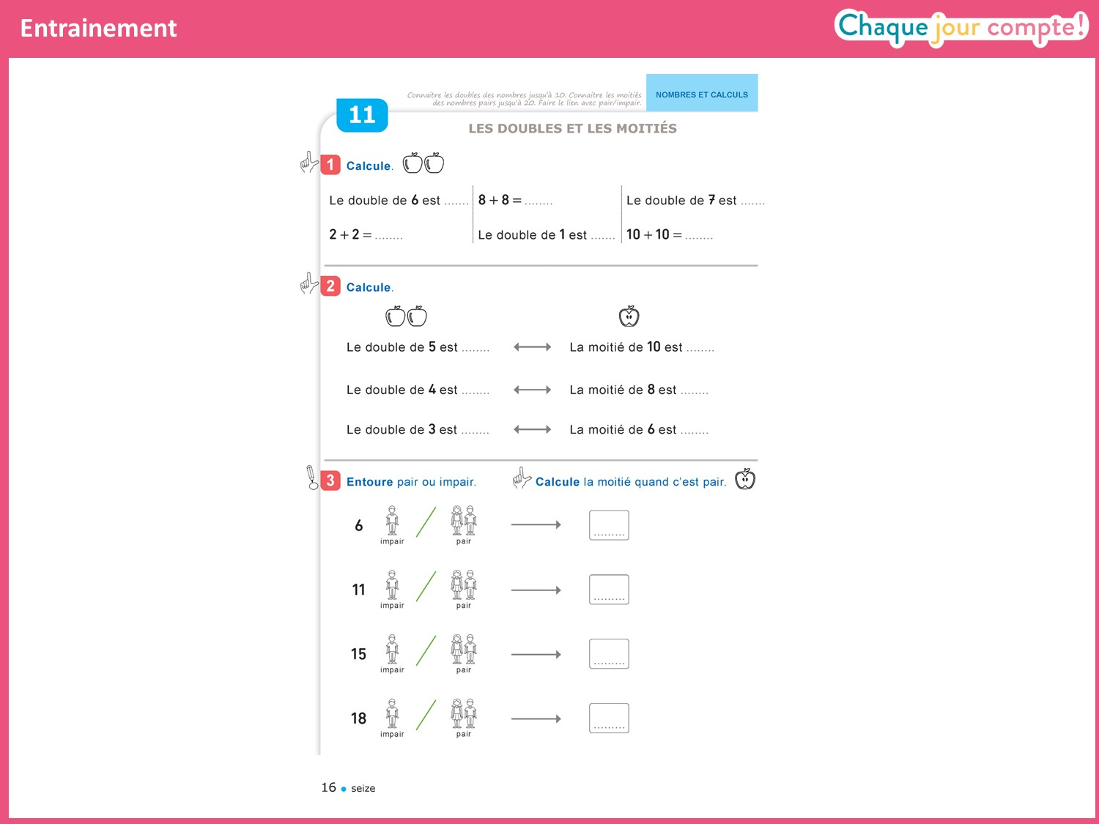
Notes:
Signaler aux élèves que l’exercice 3 est identique à celui de la plasti-fiche : il faut d’abord déterminer si le nombre est pair ou impair, puis calculer sa moitié quand c’est possible. Mettre des jetons à disposition des élèves si besoin.

Slide 33
Notes:
Concernant l’exercice 3, rappeler aux élèves que c’est exactement ce qui est demandé sur la plasti-fiche tous les matins. Il faut d’abord déterminer si le nombre et pair ou impair, puis calculer sa moitié quand c’est possible. Les jetons restent à disposition pour les élèves qui le souhaitent.

Slide 34
Notes:
Il s’agit de calculer les doubles et les moitiés de nombres supérieurs à 10.

